Slide 1
Formas para solicitar facturación …
Anexo 2

Slide 2
Tipo De Comprobante: “I” (Ingreso).
Forma Pago: La forma con la que se realizará el pago o si es PPD “por definir”.
Método Pago: Si la factura tiene días de crédito PPD.
Uso de Cfdi: De acuerdo a la guía de Uso de CFDI. Solo se permiten claves I02, I03, I04, I08.
Clave Prod Serv: Se debe registrar la clave del tipo de producto o activo que se factura.
Cantidad: Se debe registrar el valor “1” por cada Item.
Clave Unidad: De acuerdo a la unidad de medida catalogo SAT.
Descripción: Breve descripción del bien vendido.
Valor Unitario: Monto del activo.
Emisión de un CFDI por compra de adquisición DE Activo Fijos.
Facturas por adquisición de Activos Fijos.

Slide 3
Emisión de un CFDI por compra de adquisición de mercancías.
Facturas por adquisición de mercancías con ingreso a almacén.
Tipo De Comprobante: “I” (Ingreso).
Forma Pago: La forma con la que se realizará el pago o si es PPD “por definir”.
Método Pago: Si la factura tiene días de crédito PPD.
Uso de Cfdi: G01. Adquisición de Mercancías.
Clave Prod Serv: Se debe registrar la clave del tipo de producto o activo que se factura.
Cantidad: Se debe registrar el valor “1” por cada Item.
Clave Unidad: De acuerdo a la unidad de medida catalogo SAT.
Descripción: Breve descripción del bien vendido.
Valor Unitario: Monto o montos de los item.

Slide 4
Emisión de un CFDI por compra o contratación de servicios.
Facturas por gastos.
Tipo De Comprobante: “I” (Ingreso).
Forma Pago: La forma con la que se realizará el pago o si es PPD “por definir”.
Método Pago: Si la factura tiene días de crédito PPD.
Uso de Cfdi: G03. Gastos.
Clave Prod Serv: Se debe registrar la clave del tipo de producto o activo que se factura.
Cantidad: Se debe registrar el valor “1” por cada Item.
Clave Unidad: De acuerdo a la unidad de medida catalogo SAT.
Descripción: Breve descripción del bien vendido.
Valor Unitario: Monto o montos de los item.

Slide 5
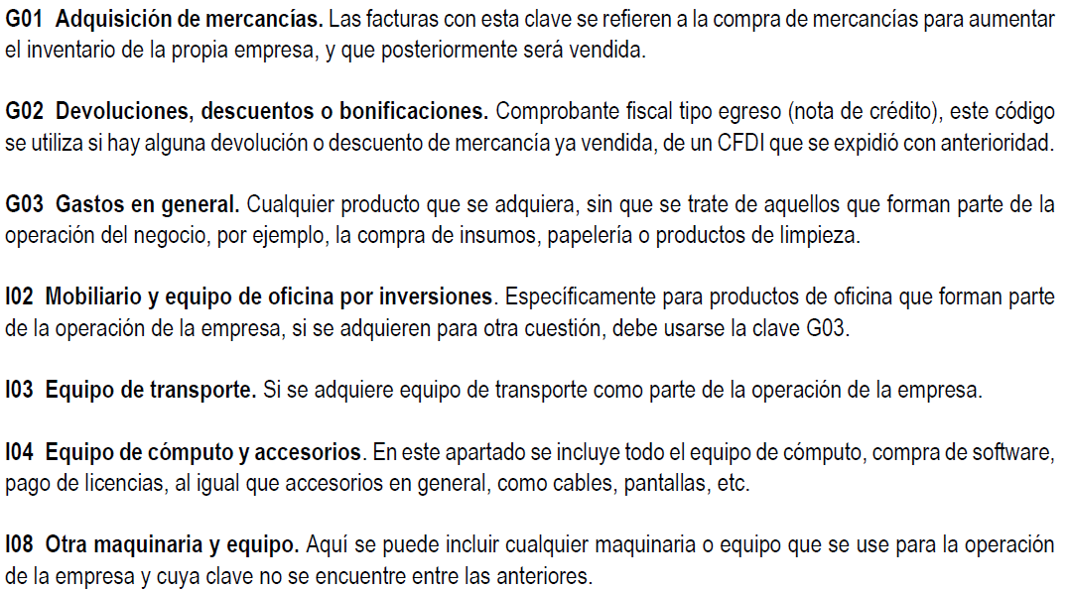
Usos de CFDI:

Slide 6
Facturación para un Anticipo y seguimiento…
Tipo De Comprobante: “I” (Ingreso).
Forma Pago: La forma con la que se realizó el pago.
Método Pago: En este campo se debe registrar la clave “PUE” (Pago en una sola exhibición).
Cfdi Relacionados: Este nodo no debe existir.
Concepto: Solo debe existir un concepto en este comprobante.
Uso de Cfdi: De acuerdo al uso que se le dará y de acuerdo a la guía de Uso de CFDI.
Clave Prod Serv: Se debe registrar la clave “84111506” (Servicios de facturación).
Cantidad: Se debe registrar el valor “1”.
Clave Unidad: Se debe registrar la clave “ACT” (Actividad).
Descripción: En este campo se debe registrar el valor “Anticipo del bien o servicio”.
Valor Unitario: En este campo se debe registrar el monto entregado como anticipo antes de impuestos.
I. Emisión de un CFDI por el valor del anticipo recibido:
El contribuyente al momento de recibir un anticipo debe emitir un comprobante fiscal digital por Internet (CFDI) por el valor del anticipo

Slide 7
Facturación para un Anticipo y seguimiento…
II. Emisión de un CFDI por el valor total de la operación.
El contribuyente al momento de concretar la operación y recibir el pago de la contraprestación, debe emitir un CFDI de tipo “I” (Ingreso.
Tipo De Comprobante: “I” (Ingreso).
Forma Pago: La forma con la que se realizará el pago o si es PPD “por definir”.
Método Pago: “PUE” (Pago en una sola exhibición)
Uso de Cfdi: De acuerdo al uso que se le dará y de acuerdo a la guía de Uso de CFDI.
Cfdi Relacionado: En este campo se debe registrar el o los folios fiscales del comprobante (anticipo) a 36 posiciones que se relacionan a esta factura.
Tipo Relación: Se debe registrar la clave “07” (CFDI por aplicación de anticipo) a efecto de relacionar este comprobante con el del anticipo emitido anteriormente
Es importante mencionar que si en el momento de emitir el CFDI por el valor total de la operación, no se realiza el pago de la diferencia que resulte entre el CFDI por el valor total de la operación y el CFDI de “Egreso”, se debe emitir un CFDI con “Complemento para recepción de pagos” por cada pago recibido.

Slide 8
Facturación para un Anticipo y seguimiento…
III. Emisión de un CFDI de tipo “Egreso”.
Posteriormente a la emisión del CFDI por el valor total de la operación, el contribuyente debe emitir un CFDI de tipo “Egreso” por el valor del anticipo aplicado y registrar en los siguientes campos la información que a continuación se describe:
Tipo De Comprobante: “E” (Egreso).
Forma Pago: “30” (Aplicación de anticipo).
Método Pago: “PUE” (Pago en una sola exhibición)
Cfdi Relacionados: Se debe registrar el folio fiscal del comprobante emitido por el valor total de la operación a 36 posiciones que se relaciona a esta factura.
Tipo Relacion: “07” (CFDI por aplicación de anticipo), a efecto de relacionar este comprobante con el CFDI por el valor total de la operación emitido anteriormente.
Concepto: Solo debe existir un concepto en este comprobante.
Uso de Cfdi: G02. Devoluciones, Descuentos o bonificaciones.

Slide 9
Facturación para un Anticipo y seguimiento…
III. Emisión de un CFDI de tipo “Egreso”.
Posteriormente a la emisión del CFDI por el valor total de la operación, el contribuyente debe emitir un CFDI de tipo “Egreso” por el valor del anticipo aplicado.
Clave Prod Serv: clave “84111506” (Servicios de facturación).
Cantidad: Se debe registrar el valor “1”.
Clave Unidad: clave “ACT” (Actividad).
Descripcion: En este campo se debe registrar el valor “Aplicación de anticipo”.
Valor Unitario: El monto descontado como anticipo antes de impuestos.
Se precisa que la fecha de emisión del CFDI de tipo “I” (Ingreso) por el valor total de la operación y el CFDI de tipo “E” (Egreso) debe ser preferentemente la misma, debiendo emitir primero el CFDI de tipo “I” (Ingreso) por el valor total de la operación y posteriormente el CFDI de tipo “E” (Egreso).

Slide 10
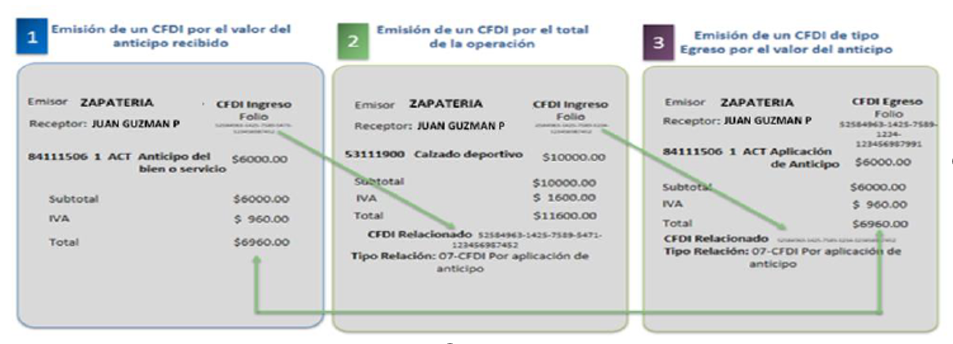
Ejemplo 1 Anticipo aplicado en su totalidad.

Slide 11
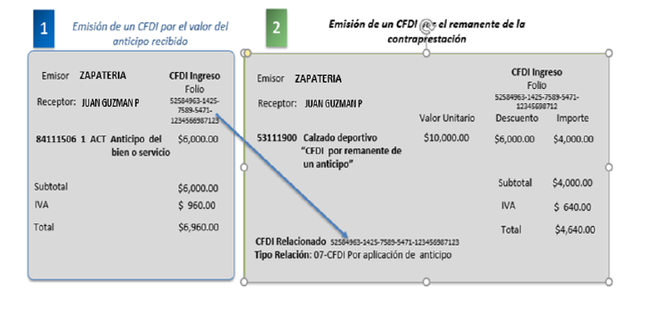
Ejemplo 2 Anticipo aplicado con remanente.

Slide 12
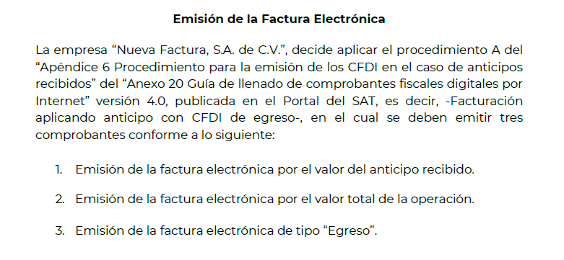

Slide 13
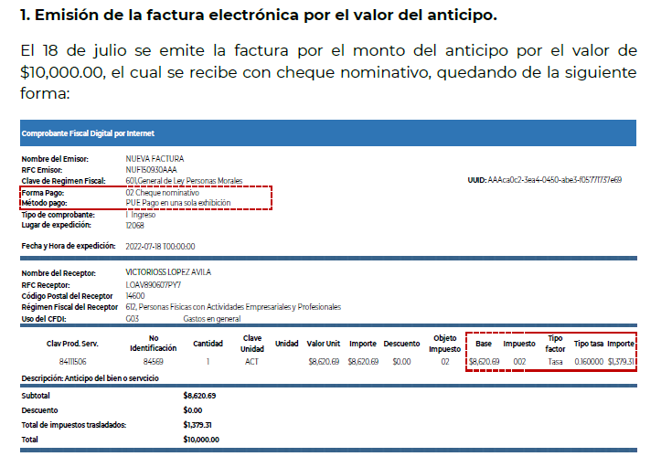

Slide 14
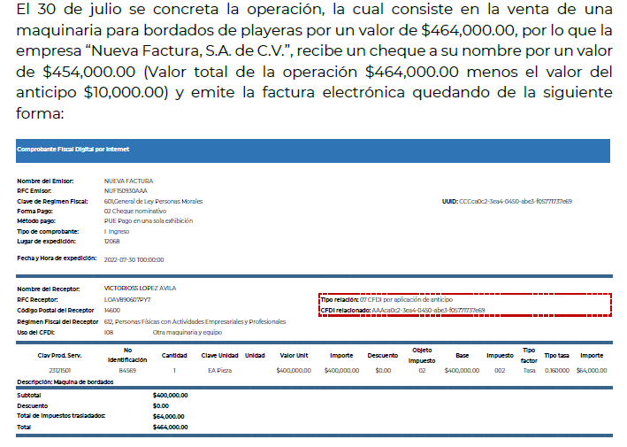
Nota: Si al emitir la factura, no se recibe el pago de la diferencia entre el valor total de la operación y el anticipo recibido en el campo “Forma Pago” de la factura emitida por el valor total de la operación, se debe registrar la clave PPD (Pago en parcialidades o diferido), y con posterioridad se debe emitir wl complemento de recepción de pagos por cada pago que se reciba.

Slide 15
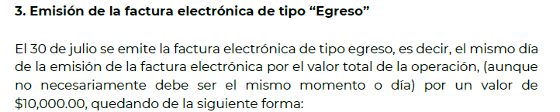
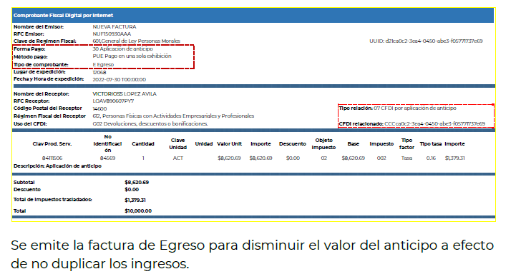

Slide 16
Cancelación de facturas con relación.
Escenario 1 “Comprobante emitido con errores con relación”
Ejemplo 1
El 18 de noviembre el contribuyente Daniel Arzate emitió la factura “A” con folio fiscal 6X3930536-D4B4-40E1-B917-C42F806C5C1D, al revisar la factura días después, se percata que contiene un error por lo cual, debe cancelarla.
Procedimiento de cancelación
1.Se deberá emitir una nueva factura* que subsane el error cometido y sustituya al comprobante “A”, relacionándolo en el nodo “CfdiRelacionados” con la clave “04” Sustitución de CFDI previos.
*Factura “B” con folio fiscal 3FC0666E-XB5D-4132-BB1F-41879A6FB5C2
2.Posteriormente se deberá realizar la solicitud de la cancelación de la factura “A” y es necesario indicar como motivo de cancelación la clave “01” Comprobantes emitidos con errores con relación, adicionalmente se registrará el folio fiscal de la factura que la sustituye (factura “B”).

Slide 17
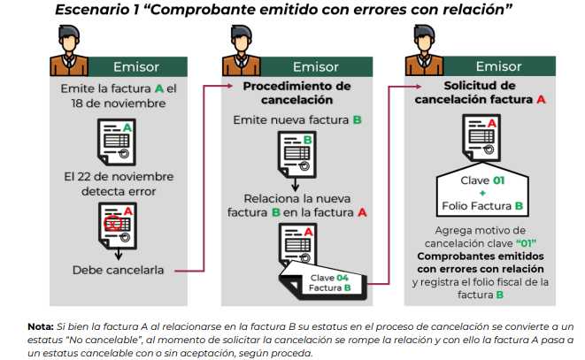
Cancelación de facturas con relación.

Slide 18
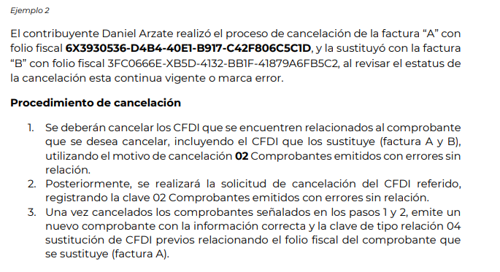
Cancelación de facturas con relación.

Slide 19
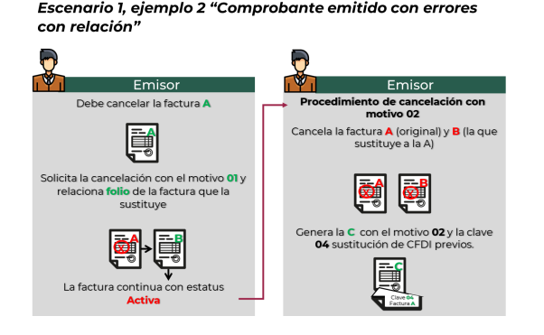
Cancelación de facturas con relación.

Slide 20
Cancelación de facturas sin relación.
Escenario 2 “Comprobante emitido con errores sin relación”
Ejemplo 1
Domingo Rodríguez realizó la prestación de un servicio profesional el día 18 de octubre de 2021 y emitió la factura “XY” con folio fiscal 9FE42A72-125X-11EC-9A25- 055FA357C89F registrando la información del receptor de forma incorrecta (se equivocó de cliente), por tal motivo requiere cancelarla.
Procedimiento de cancelación.
Domingo deberá realizar la solicitud de la cancelación de la factura “XY”, registrando como motivo de cancelación la clave “02” Comprobantes emitidos con errores sin relación.
Posteriormente, deberá emitir una nueva factura o CFDI con los datos correctos del receptor del comprobante

Slide 21
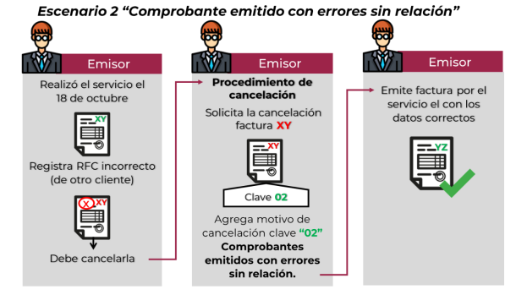
Cancelación de facturas sin relación.

Slide 22
Cancelación de facturas operaciones no efectuadas.
Escenario 3 “No se llevó a cabo la operación”
Ejemplo 1
Jesús Antonio Trino se dedica a la elaboración de muebles de madera y emitió la factura “A1” con folio fiscal 87AA3C57-6F5C-422B-A33C-43YYY7228DCA, por un presupuesto solicitado, sin embargo, no se concretó la venta por falta de materias primas, por lo que necesita cancelar la factura emitida.
Procedimiento de cancelación.
1. Jesús Antonio deberá solicitar la cancelación de la factura “A1” registrando como motivo de cancelación la clave “03” No se llevó a cabo la operación.

Slide 23
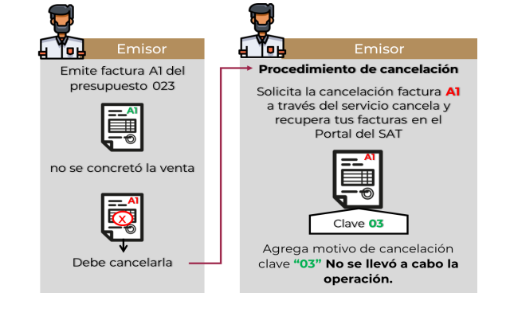
Cancelación de facturas operaciones no efectuadas.

